Slide 1





Slide 2





Slide 3





Slide 4



1 000 x 4
4 000

Slide 5
2 001 x 3
6 003

Slide 6
Nêu cách thực hiện phép tính ở câu hỏi vừa rồi.

Slide 7


Slide 8



1
Tính.
1 216
6
1 205
5
1 408
5
$$×$$
$$×$$
$$×$$
7 296
9 640
9 856
Thực hiện vào bảng con
Nêu cách thực hiện một trong các phép tính trên.

Slide 9



2
Đặt tính rồi tính.
1 213 $×$ 7
2$180×$ 9
1$916×$ 4
Nhắc lại cách đặt tính rồi tính.

Slide 10




2
Đặt tính rồi tính.
1 213
7
2 180
3
1 916
4
$$×$$
$$×$$
$$×$$
8 491
6 540
7 664
Nêu cách thực hiện một trong các phép tính trên.

Slide 11



3
Số ?
$$×2$$
$$− 200$$
$$×3$$
805
?
?
?
1 610
1 410
4 230
Thảo luận nhóm đôi

Slide 12
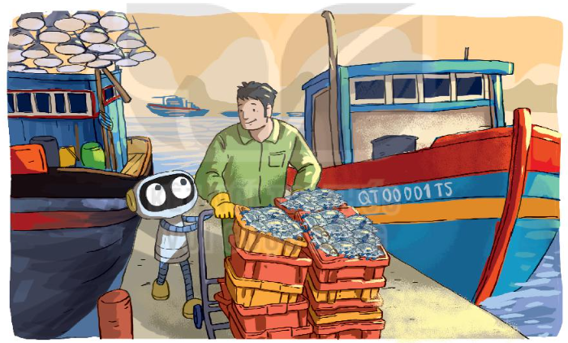
4
Bác Sáu có 3 tàu đánh cá, bác cần 3 050 ℓ
dầu cho mỗi tàu. Hỏi bác Sáu cần tất cả bao nhiêu lít dầu cho 3 tàu đánh cá đó?
Thảo luận nhóm bốn

Slide 13
4
Bác Sáu có 3 tàu đánh cá, bác cần 3 050 ℓ
dầu cho mỗi tàu. Hỏi bác Sáu cần tất cả bao nhiêu lít dầu cho 3 tàu đánh cá đó?
Bài giải
Bác Sáu cần số lít dầu cho 3 tàu đánh cá là:
3 050 x 3 = 9 150 (lít dầu)
Đáp số: 9 150 lít dầu

Slide 14


Slide 15
Mỗi bạn tự nghĩ ra một phép nhân số có bốn chữ số với số có một chữ số và thực hiện phép tính đó vào bảng con sau đó chia sẻ cho bạn bên cạnh xem.

Slide 16

Chia sẻ lại nội dung em đã học được sau tiết học.
.

Slide 17

- Ghi nhớ nội dung kiến thức đã học
- Chuẩn bị bài sau

